Slide 1
Tudo começa na mente
Curso Plano da Aprovação

Slide 2
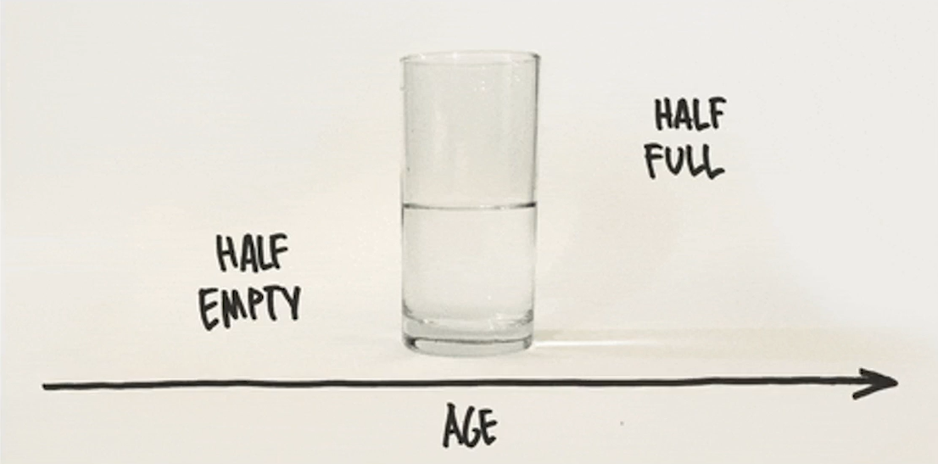
Tudo começa na mente | Mindset
Módulo 01 – Tudo começa na mente
Mindset (fixo e de crescimento) & Crenças limitantes
Setando objetivos: onde você quer chegar e o que precisa fazer pra chegar lá (swot pessoal)

Slide 3
Tudo começa na mente | Mindset
Momentos de fracasso MINDSETFIXO
Momentos de fracasso MINDSETCRESCIMENTO
Vou ficar triste
Sou um merda
Não adianta, não vou conseguir
O que vão pensar de mim?
Não adianta, nunca vou conseguir essa vaga
Não tenho sorte
Vou quebrar alguma coisa
Constantemente precisam provar sua superioridade
Só conseguiu porque nasceu com esse dom
Preciso entender o que estou fazendo de errado
Preciso me esforçar mais
Preciso conversar com pessoas que conseguiram fazer o que eu quero
Sou capaz de aprender coisas novas e mandar bem
Não controlo o que acontece comigo, mas sou capaz de controlar como eu reajo.
As pessoas de mindset de crescimento, dominam os processos que levam ao sucesso
Se você se esforçar em alguma coisa, receberá de volta o esforço que empregou.

Slide 4

Tudo começa na mente | Mindset
Indicação de série: Mad Men: Inventando verdades
Indicação de filme: 1917
Indicação de livros:
Crenças limitantes:
Experiências
Desculpas
FOCA EM:
Desenvolvimento
Automotivação
Responsabilidade
Seu mindset reflete a sua disposição para crescimento

Slide 5
Tudo começa na mente | Mindset
Visão: Um mapa detalhado com objetivos e os passos e tarefas que precisa cumprir para alcança-los e concretizar a visão.
Indicação de filme: Fome de poder
Visão te dá clareza para atingir metas! Mas afinal, você sabe qual é seu objetivo?
Qual empresa você quer estagiar?
Mapeamento da visão: Teste 16 personalidades
1
Ganho de energia: Introvertidos (I) X Extrovertidos (E)
2
Coleta de informações: Sensitivos (S) X Intuitivos (I)
3
Tomada de decisões: Pensador (T) X Sentimental (I)
4
Forma de viver: Julgador (J) X Receptivo (P)

Slide 6
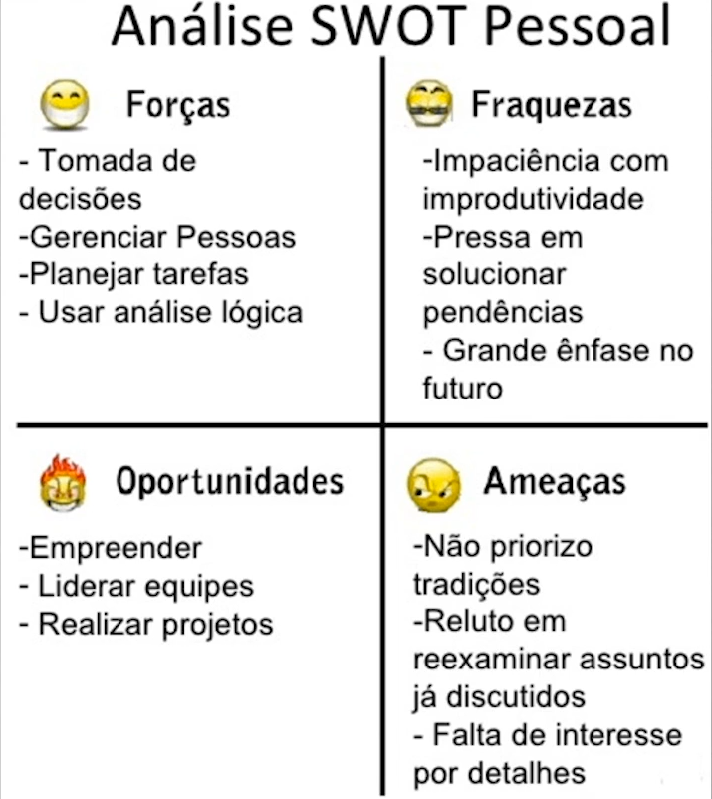

Tudo começa na mente | Mindset
Quais são seus pontos fortes? Qual seu talento?
Listar seus pontos a desenvolver, que são suas fraquezas
Conhecer como essas fraquezas e essas forças impactam no seu dia a dia, pode ser um impacto muito positivo ou negativo. Indicação de livro:

Slide 7
Tudo começa na mente | Mindset
Listar seus pontos a desenvolver, que são suas fraquezas
Conhecer como essas fraquezas e essas forças impactam no seu dia a dia, pode ser um impacto muito positivo ou negativo.

Slide 8
Mapeamento da Visão

Slide 9

O Designer ajuda você a transmitir seu ponto de vista
O Designer do PowerPoint sugere designs profissionais para sua apresentação, com base no conteúdo nos seus slides.
O Designer é um recurso disponibilizado somente por assinatura. Se você tiver uma assinatura do Office 365, o slide a seguir o mostrará como ele funciona em uma nova apresentação.

Slide 10
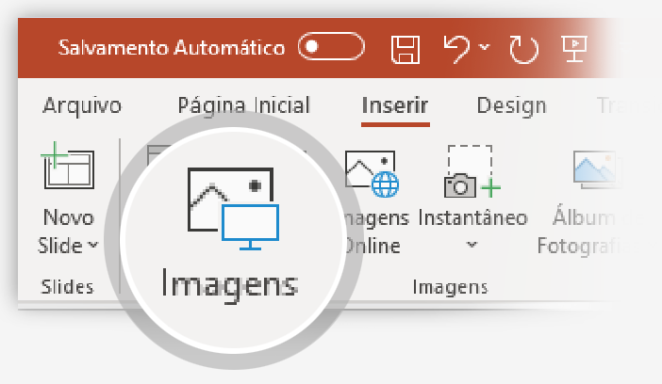
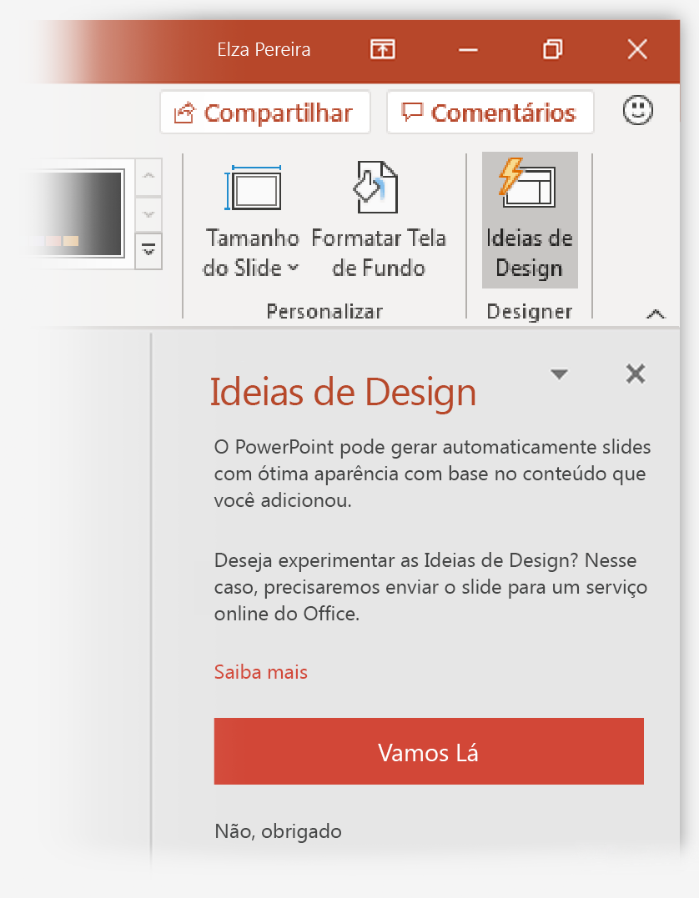
Como usar o Designer do PowerPoint
Como isso funciona:
1
Iniciar uma nova apresentação acessando Arquivo > Novo > Apresentação em Branco.
2
No primeiro slide, adicione uma imagem: Vá para Inserir > Imagens ou Inserir > Imagens Online e escolha a imagem. Dica: Você precisa estar online ao adicionar a imagem.
3
Quando o PowerPoint solicitar sua permissão para obter ideias de design, selecione Vamos lá.
4
Selecione o design que você quer no painel de tarefas de Ideias de Design.

Slide 11
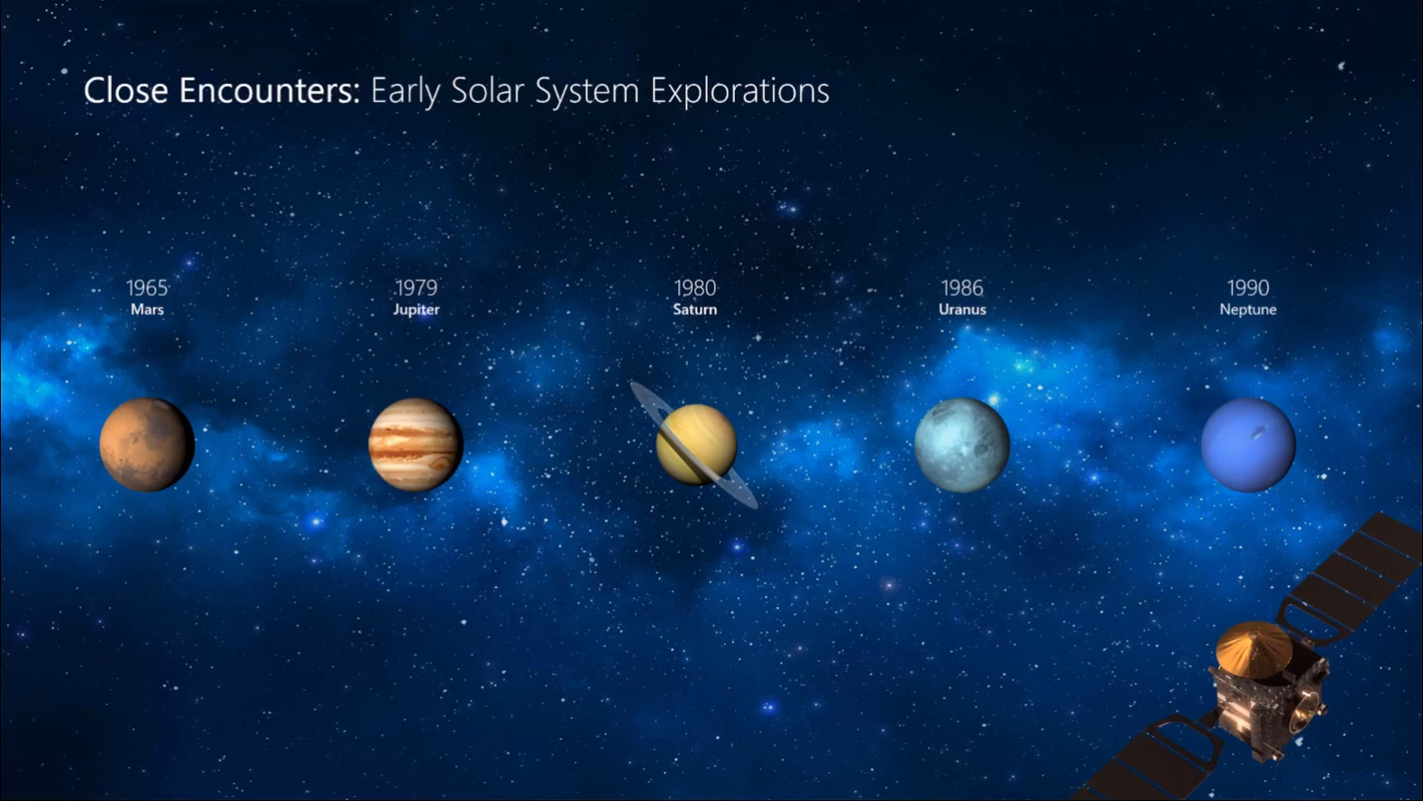
Transformar
O recurso Transformar suaviza as animações e os movimentos de objetos na apresentação. Você usa dois slides parecidos para executar a animação, mas para o público-alvo parece que a ação ocorre apenas em um slide.
Executar o vídeo à direita para ver um exemplo rápido.
Transformar é um recurso disponibilizado somente por assinatura. Se tiver uma assinatura do Office 365, experimente você mesmo as etapas no próximo slide.

Slide 12
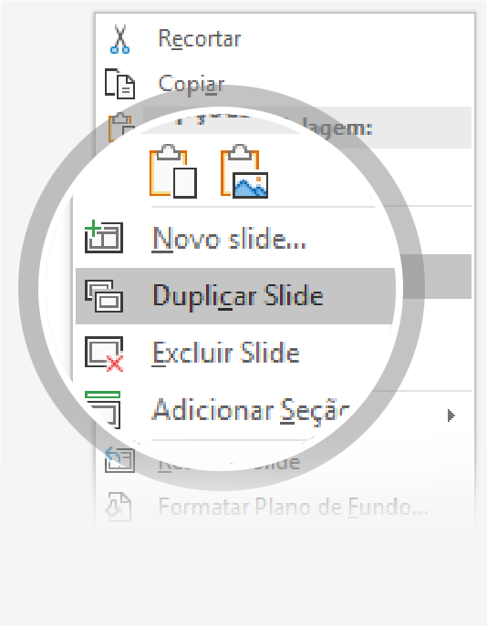
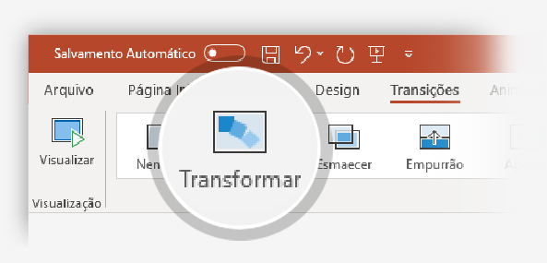

Configuração de Transformar
Experimente você mesmo com esses dois "planetas" simples:
1
Duplicar este slide: Clique com o botão direito na miniatura de slide e selecione Duplicar Slide.
2
No segundo desses dois slides idênticos, altere as formas à direita de alguma forma (mover, redimensionar ou alterar a cor) e acesse Transições > Transformar.
3
Retorne ao primeiro dos dois slides e pressione o botão Apresentação de slides e, em seguida, selecione Executar para ver a transformação do seu círculo!
Dica: As Opções de Efeito oferecem ainda mais opções para Transformar.

Slide 13
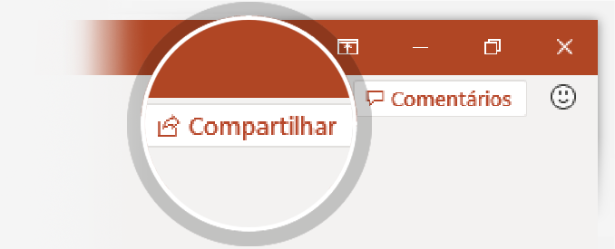
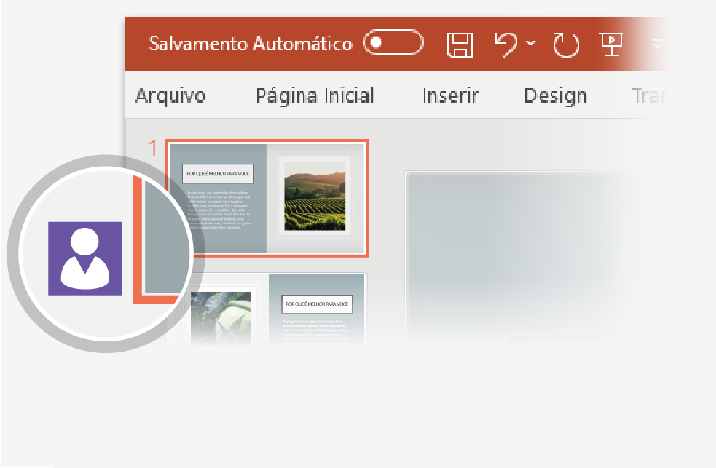
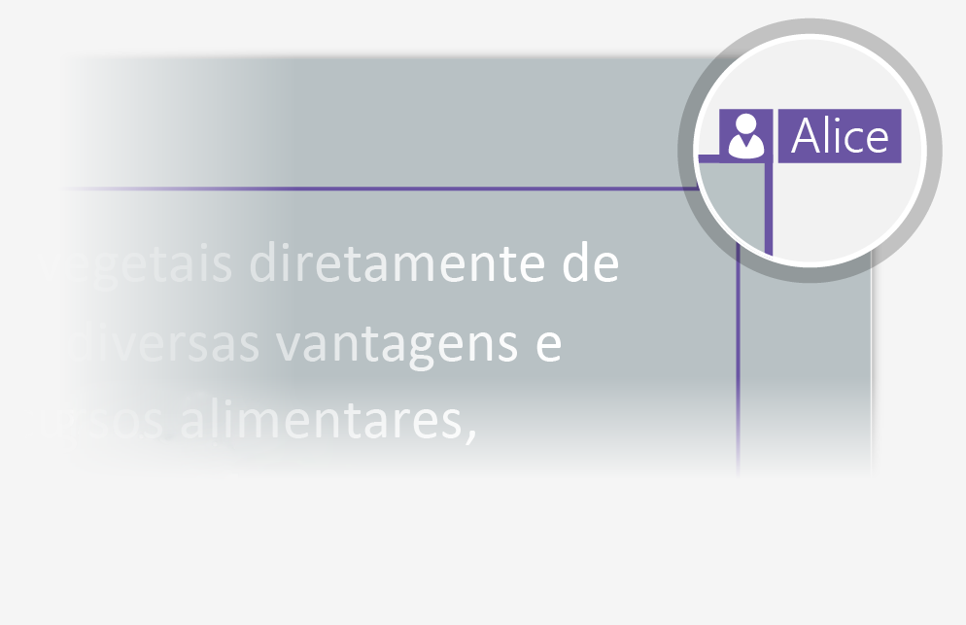
Trabalhar em conjunto em tempo real
Ao compartilhar sua apresentação com outras pessoas, elas poderão trabalhar com você ao mesmo tempo. Como isso funciona:
1
Escolha Compartilhar acima da Faixa de Opções ou use as teclas de atalho Alt+ZS para convidar pessoas para trabalhar com você (nesse momento, você pode salvar o trabalho na nuvem.)
2
Quando outras pessoas estiverem na apresentação, um marcador mostrará quem está em qual slide…
3
... e a parte do slide que está editando.

Slide 14



Você é um especialista em Diga-me
A caixa Diga-me localizará o comando correto quando for necessário, para que você possa economizar tempo e se concentrar no seu trabalho. Experimente:
SELECIONE AQUI
1
Selecione a imagem do Robô à direita.
2
Digite animação na caixa Diga-me e escolha Adicionar Animação.
3
Escolha um efeito de animação, como o Zoom, e veja o que acontece.

Slide 15
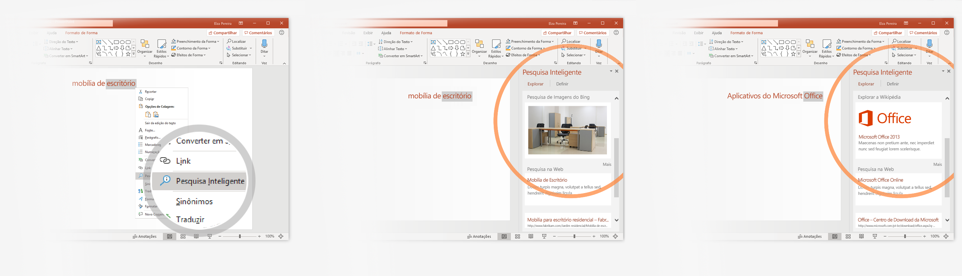
Explore sem sair dos slides
A Pesquisa Inteligente traz a pesquisa para dentro do PowerPoint. Experimente:
1
Clique com o botão direito do mouse na palavra escritório na seguinte frase: mobília de escritório
2
Escolha Pesquisa Inteligente e observe que os resultados são contextuais para essa frase, não Aplicativos do Microsoft Office.
3
Só por diversão, experimente a Pesquisa Inteligente mais uma vez clicando na palavra Office na Etapa 2.

Slide 16

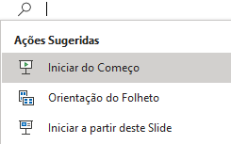

Mais dúvidas sobre o PowerPoint?
Selecione o botão Diga-me e digite o que você deseja saber.
Visite o blog da equipe do PowerPoint
Acesse o treinamento gratuito do PowerPoint
ESCOLHA A SETA QUANDO ESTIVER NO MODO DE APRESENTAÇÃO DE SLIDES

